Slide 1
1091 CG HW 02
The spotlight and it's Happy fellows
Deadline: 2020/1/5 23:59

Slide 2
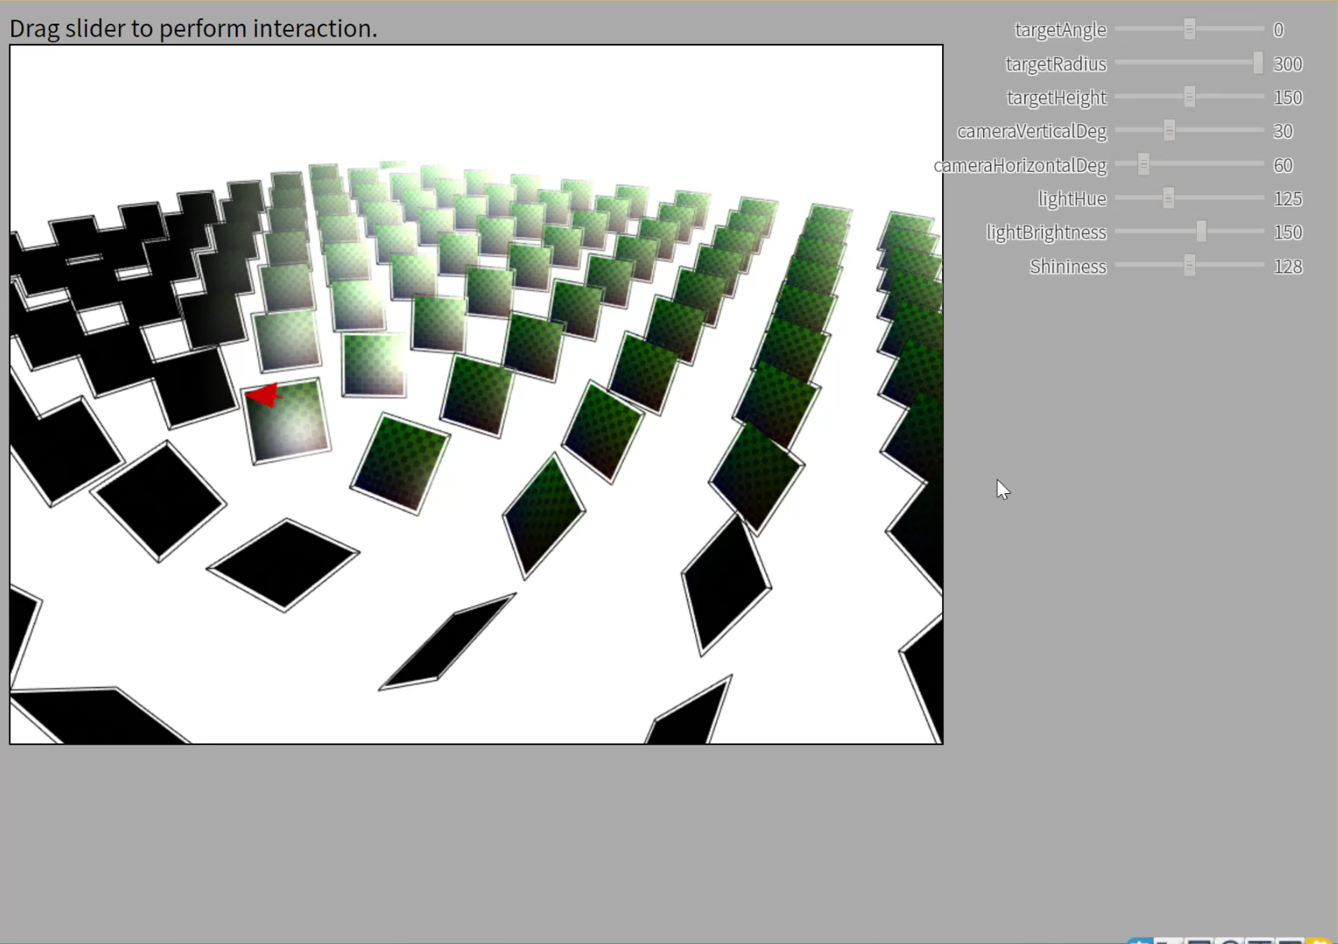
The spotlight and it's Happy fellows

Slide 3
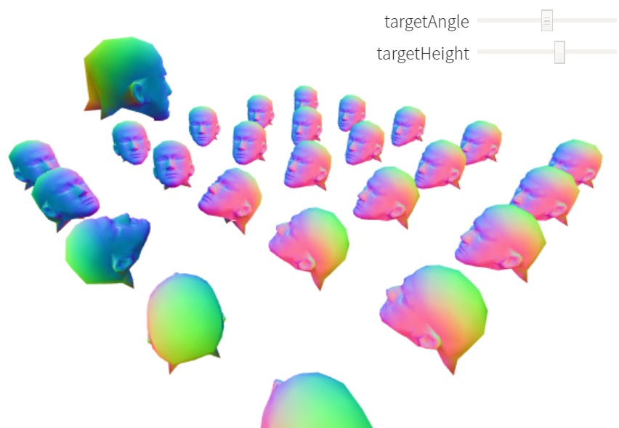

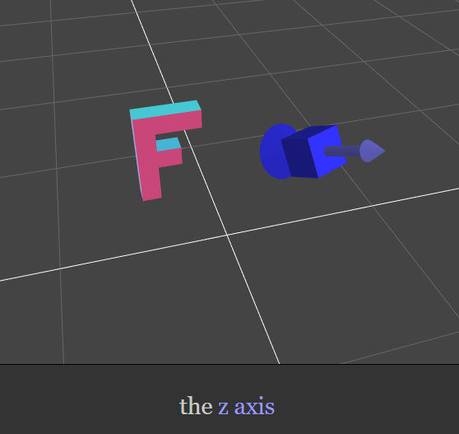


Hints!
Camera
Texture mapping
Specular + Spotlight
Look at

Slide 4
Requirements
題目：投射燈與他的快樂跟隨者，條件摘要如下（詳細請看評分表）
本身有一投射燈，從斜上方照下，永遠照往世界中心點
本身的顏色永遠為暗紅色（不受光線影響）
可調整選轉方向、旋轉半徑、高度等
操作者可透過滑鼠/捲軸調整攝影機的水平跟垂直角度
可視角60度、範圍Z=1~2000
有15x15個方形版子，上有貼圖、外有一線框、正面會反射光線，永遠朝向燈光的方向
採用Phone shading,可調光線顏色、亮度、閃耀度 (shininess)
Phone shading：每個向素單獨計算光照 https://en.wikipedia.org/wiki/Phong_shading
貼圖採用整張貼到物件上，貼圖的顏色會跟光線顏色交互作用

Slide 5
Notes / 提示（數值僅供參考）
可以考慮從webgl-3d-camera最後一個範例開始
需要至少兩組Shader（一組有打光、一組沒有）
投射燈初始半徑為300、高度約150
innerLimit 與 outerLimit 分別為 30, 60度
Shininess預設值為128， 打光顏色可調，但specular為純白色
最終顏色 = 貼圖顏色x打光效果強弱 + 高光 (specular不受貼圖影響)
攝影機距離世界原點750（初始角度為水平60度、垂直30度）
平板尺寸為80x80
範例中顏色是用HSV色彩空間下調整Hue值，預設為H:125, S:0.75, L(125/255)，後有轉換程式碼。

Slide 6
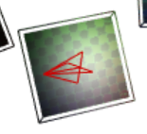

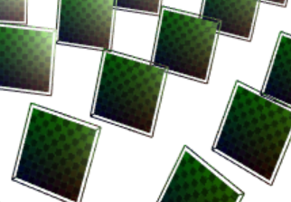
平板跟Spotlight的點位資訊 (你還會需要法向量、貼圖座標等資訊)
gl.bufferData(
gl.ARRAY_BUFFER,
new Float32Array([
-40, -40, 0,
-40, 40, 0,
40, -40, 0,
-40, 40, 0,
40, 40, 0,
40, -40, 0,
0, 0, 30,
0, 0, 0,
0, 10, 0,
0, 0, 30,
0, 0, 0,
0,-10, 0,
0, 0, 30,
0, 0, 0,
10, 0, 0,
0, 0, 30,
0, 0, 0,
-10, 0, 0,]),
gl.STATIC_DRAW);
注意，這邊畫了兩次， 一個是實心，一個是空心

Slide 7
從HSV轉RGB公用程式碼（JS）
function mix(a, b, v)
{
return (1-v)*a + v*b;
}
function HSVtoRGB(H, S, V) //It expects 0<=H<=360, 0<=S<=1 and 0<=V<=1
{
var V2 = V * (1 - S);
var r = ((H>=0 && H<=60) || (H>=300 && H<=360)) ? V : ((H>=120 && H<=240) ? V2 : ((H>=60 && H<=120) ? mix(V,V2,(H-60)/60) : ((H>=240 && H<=300) ? mix(V2,V,(H-240)/60) : 0)));
var g = (H>=60 && H<=180) ? V : ((H>=240 && H<=360) ? V2 : ((H>=0 && H<=60) ? mix(V2,V,H/60) : ((H>=180 && H<=240) ? mix(V,V2,(H-180)/60) : 0)));
var b = (H>=0 && H<=120) ? V2 : ((H>=180 && H<=300) ? V : ((H>=120 && H<=180) ? mix(V2,V,(H-120)/60) : ((H>=300 && H<=360) ? mix(V,V2,(H-300)/60) : 0)));
return {
//r : Math.round(r * 255), g : Math.round(g * 255), b : Math.round(b * 255)
r : r, g : g, b : b
};
}

Slide 8
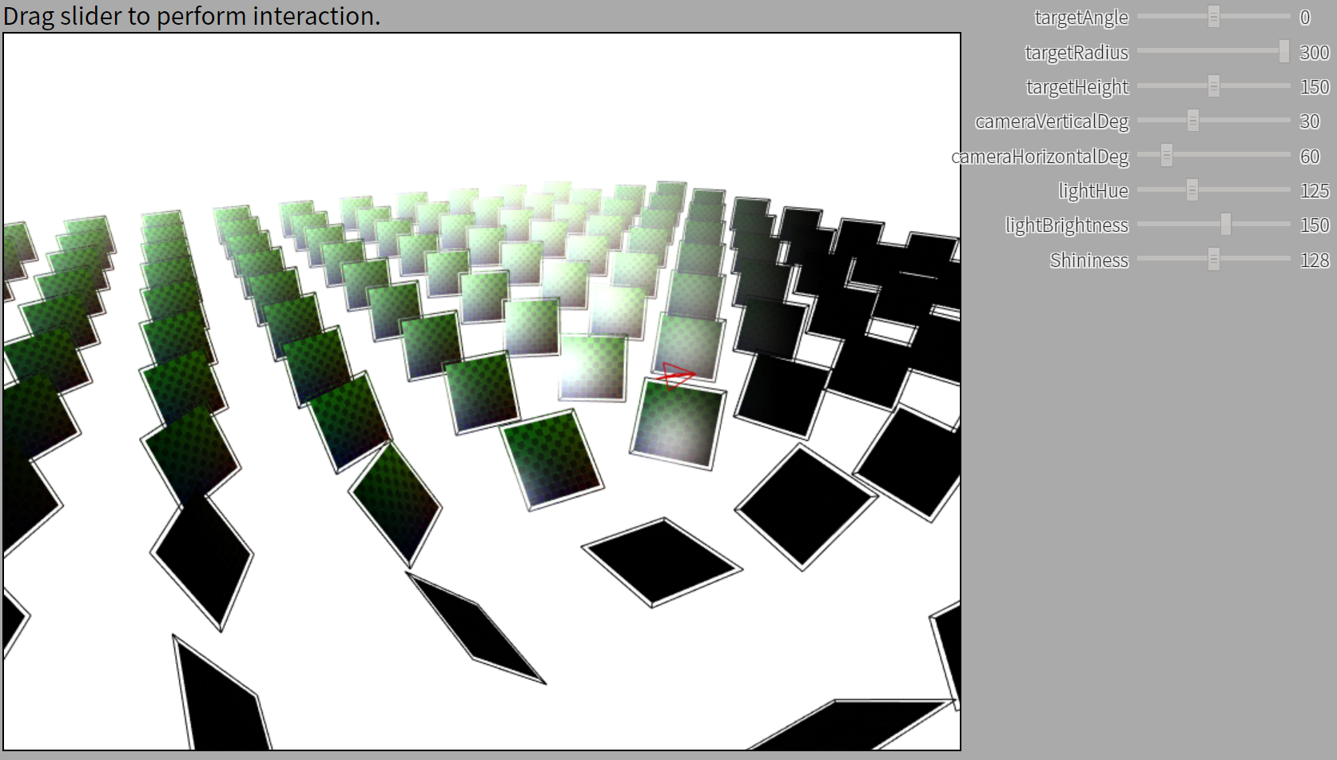
Snapshot

Slide 9
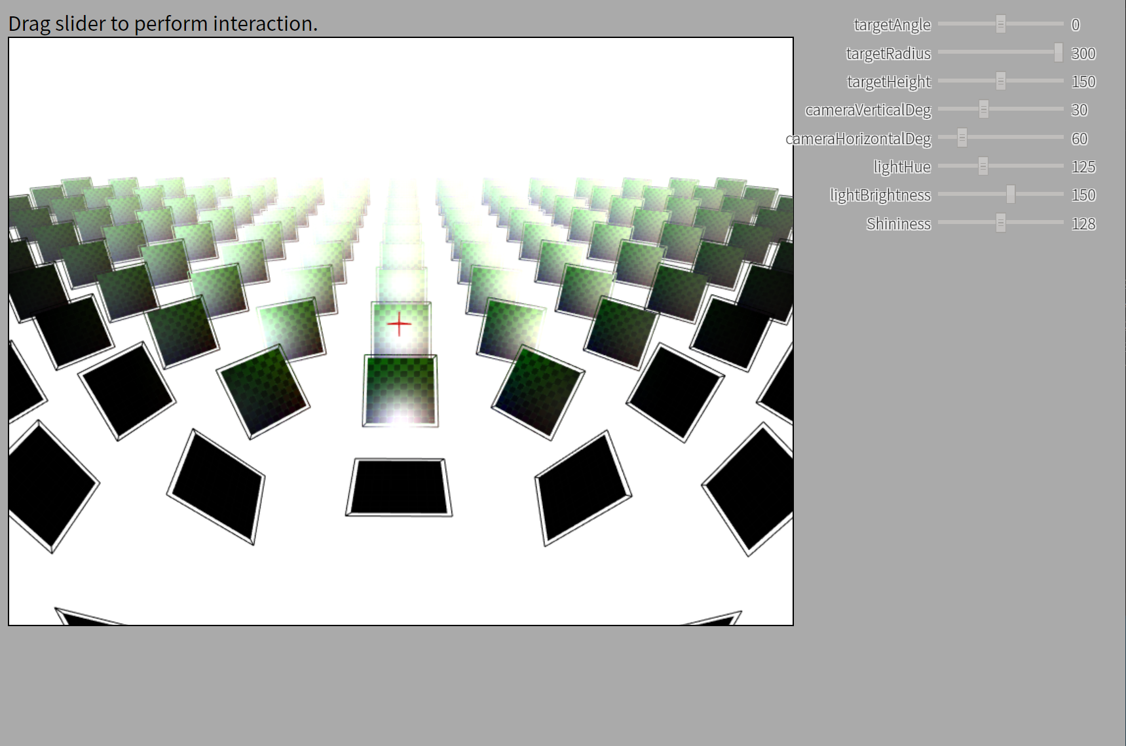
Snapshot

Slide 10
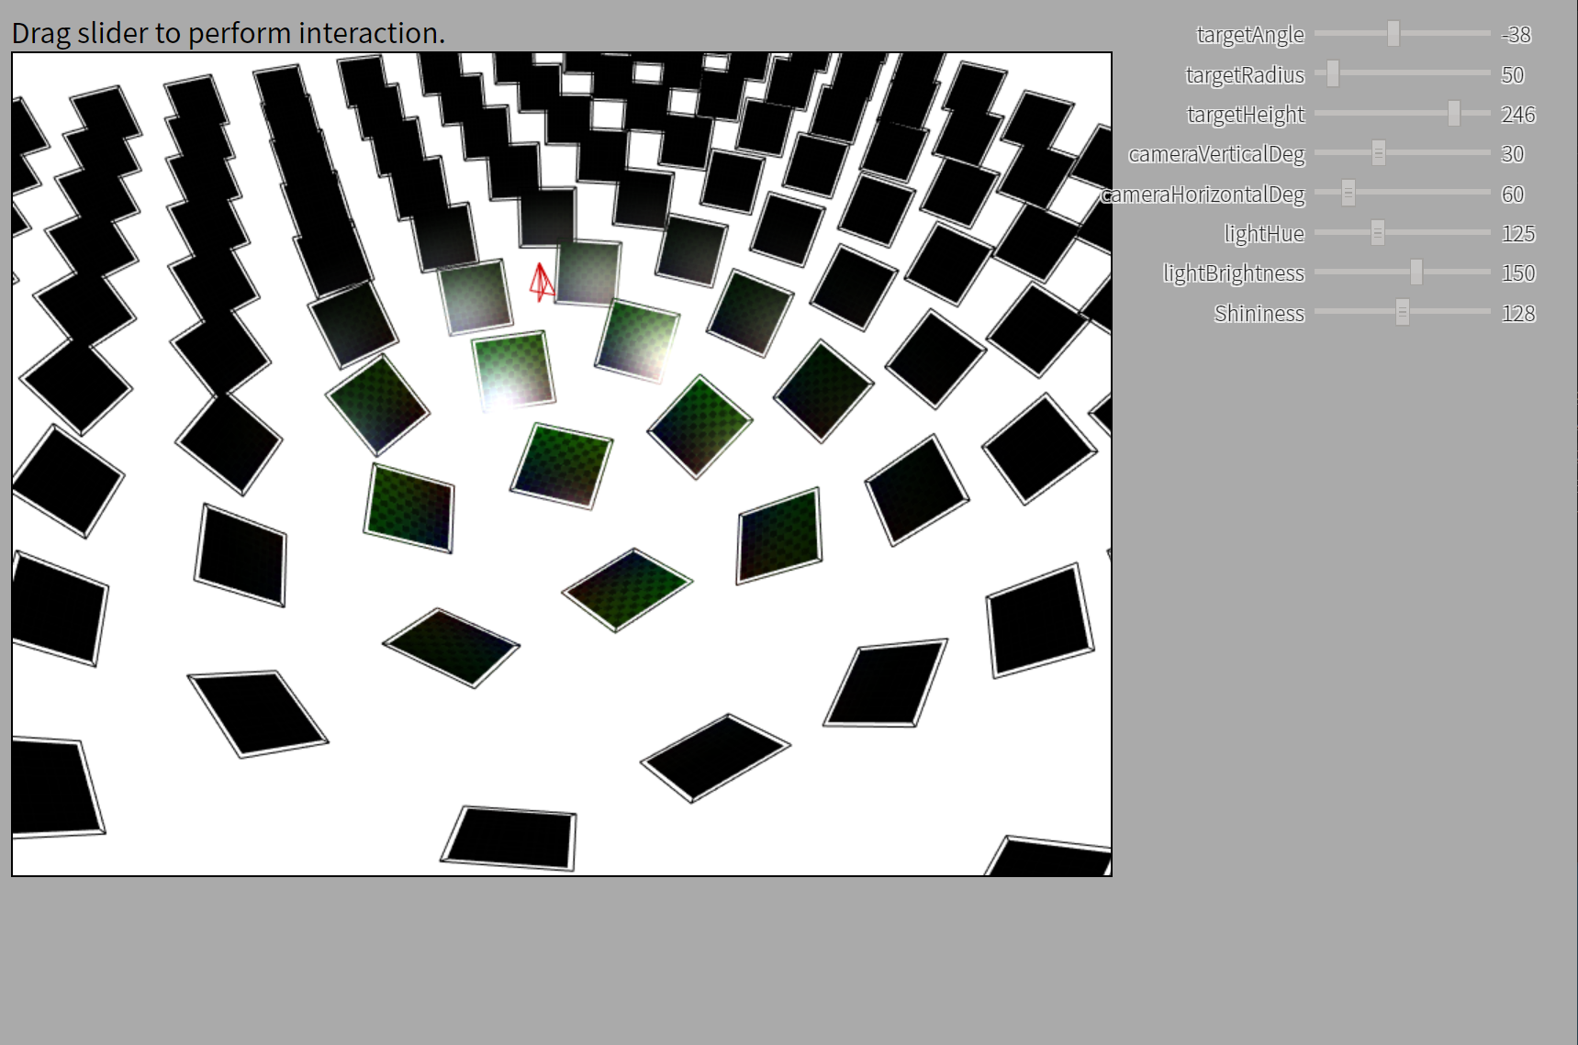
Snapshot

Slide 11
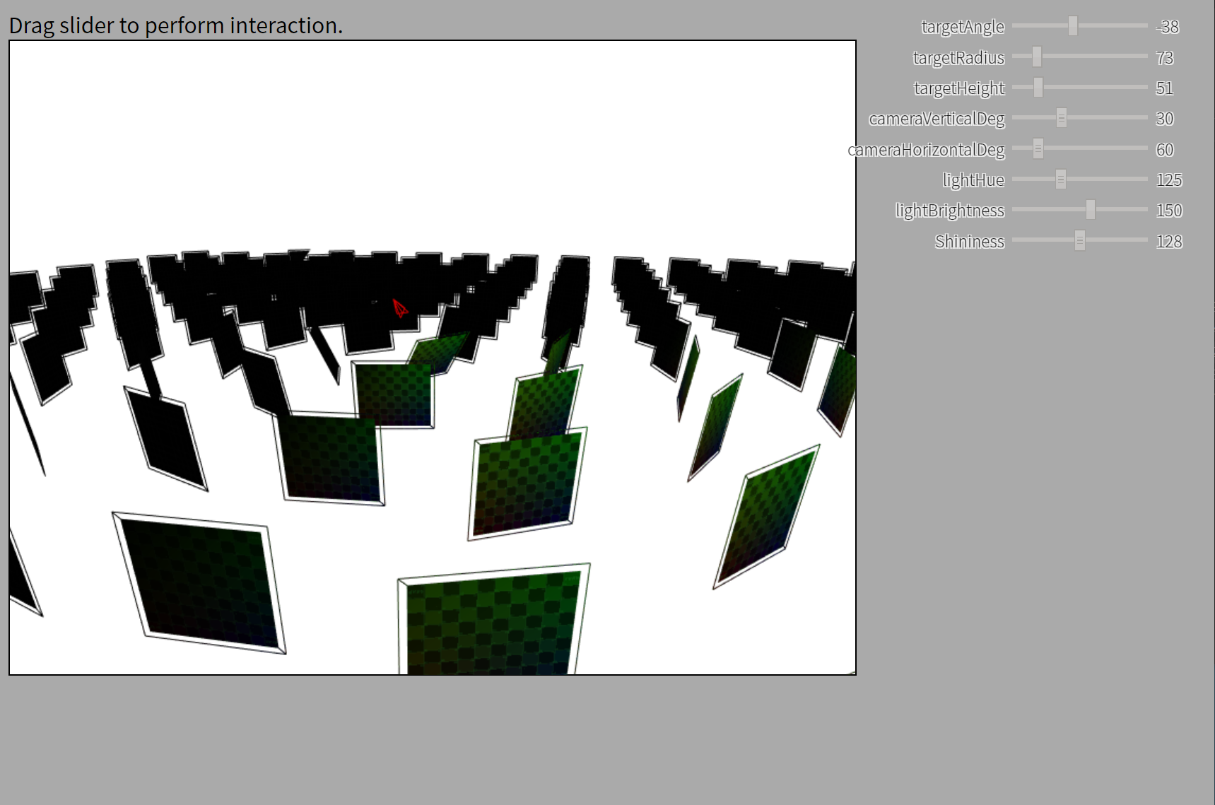
Snapshot

Slide 12
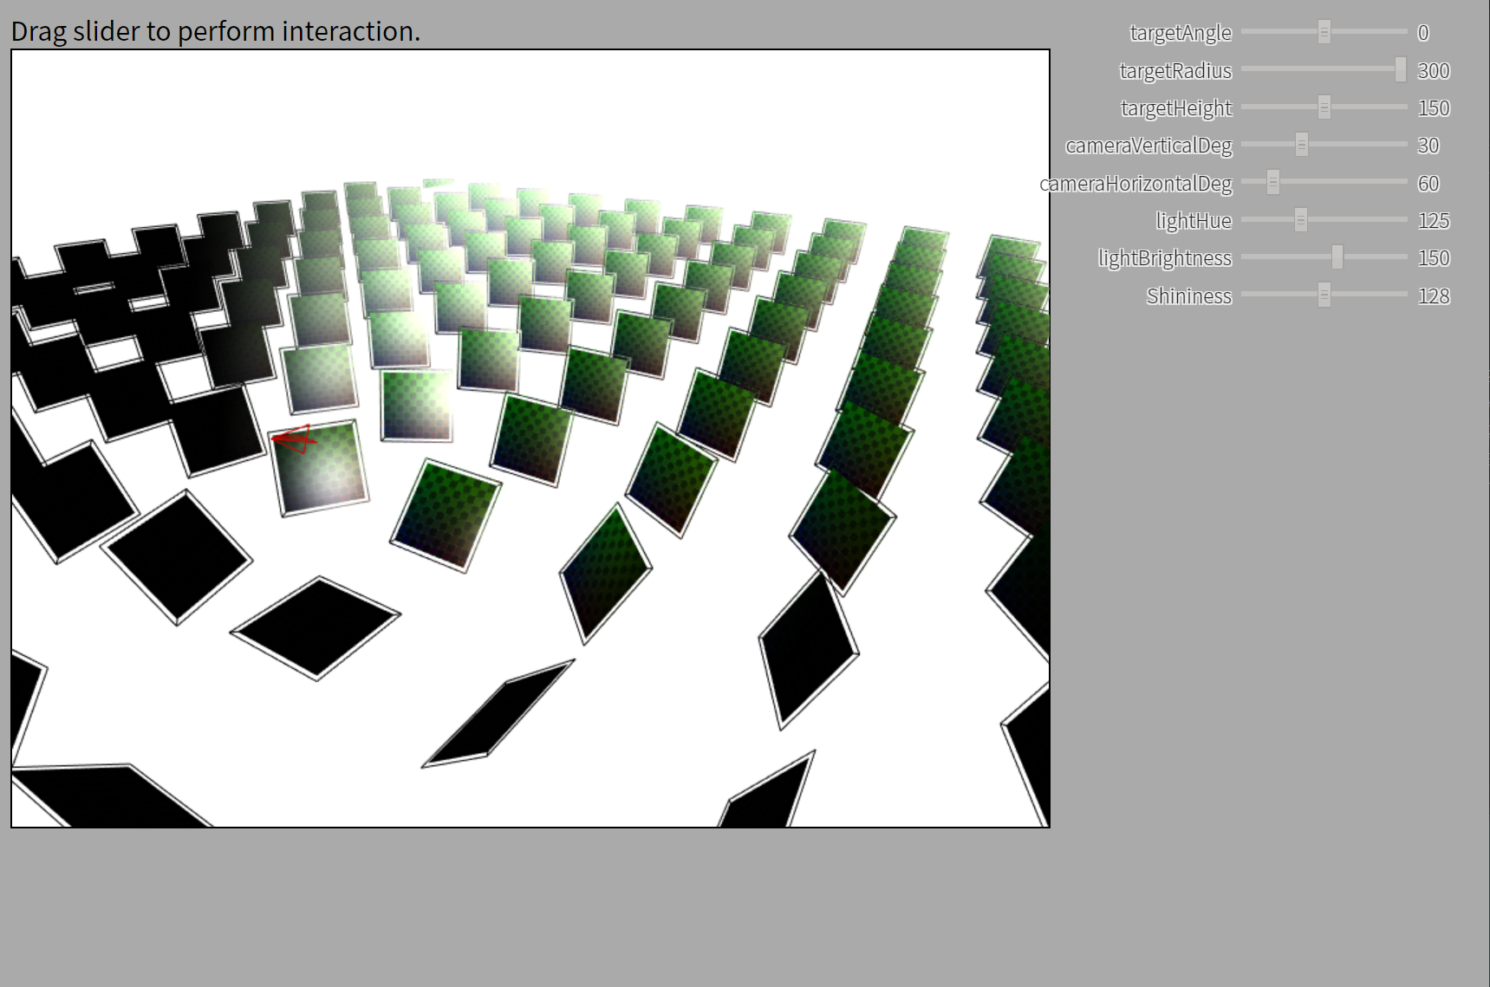
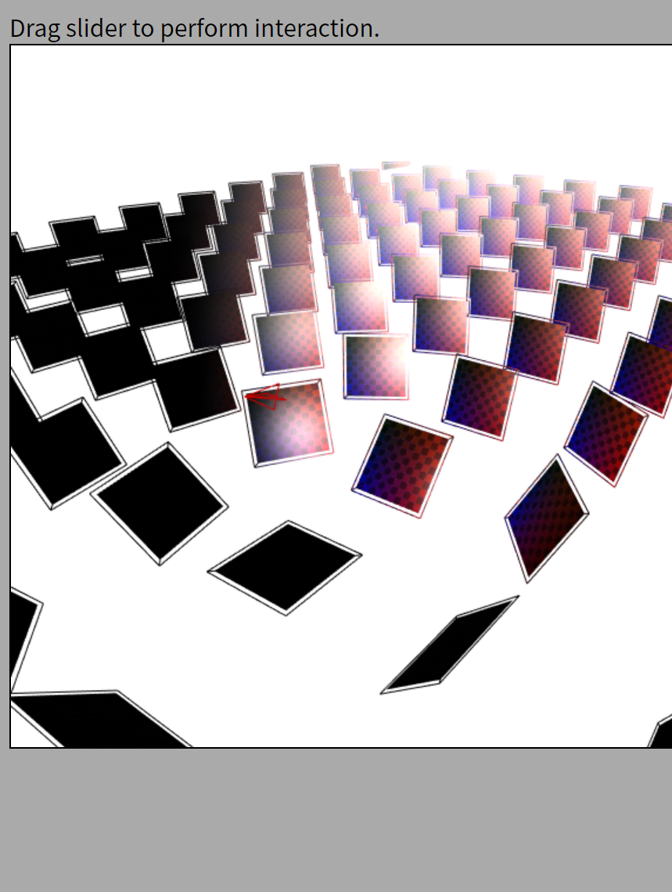
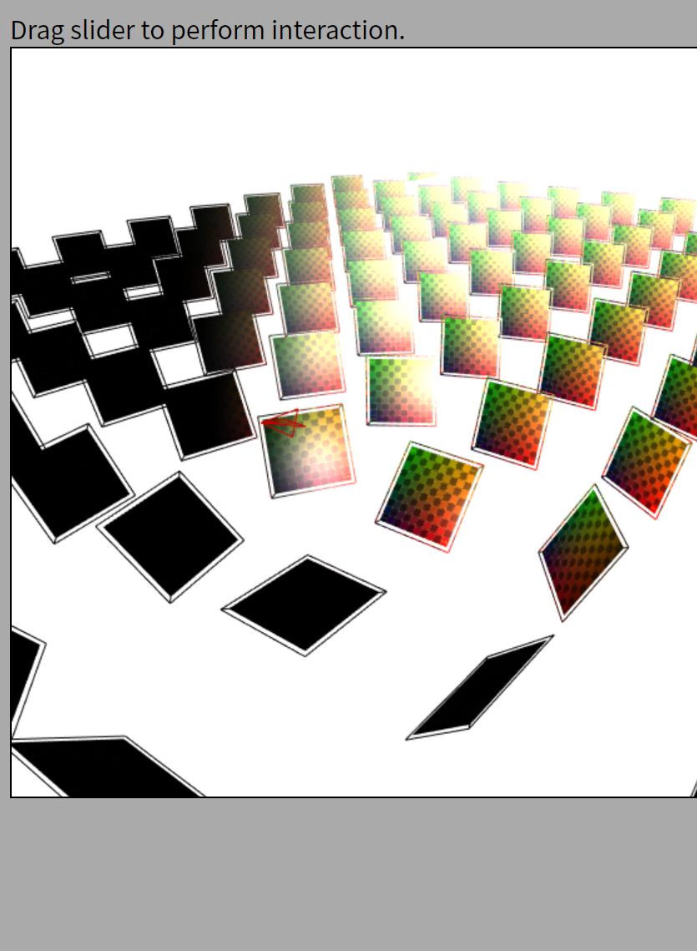
Snapshot
不同亮度 （Brightness = 255）
預設狀況
不同色相（Hue = 295）

Slide 13
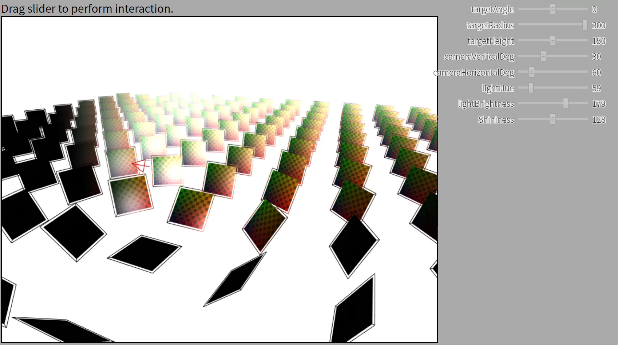
DEMO

Slide 14
Submit your work / Supp. Material
繳交作業時請整個資料夾打包，並使用你的學號命名
請包含所有你需要的資料夾（其他引用程式碼、貼圖等）
包含一份投影片解說你完成的功能，尤其是額外功能
主程式命名範例 s1234567_hw2.html/pdf (請在一個檔案內完成)
打包成s1234567_1091CGhw2.zip
上傳Portal

Slide 15
Enjoy~
Happy Coding

